Slide 1
Le rendez-vous des acteurs de santé en Paca
8 et 9 octobre 2015
Palais Neptune - Toulon

Slide 2
Un contexte de maîtrise des dépenses publiques
Le pacte de responsabilité : 50 Md euros d’économies dont 10 Md euros pour la santé par rapport à un tendanciel d’évolution
Les dépenses vont continuer à augmenter mais à un rythme moins soutenu
3 Md euros impactent directement les établissements de santé dont 1Md euros au titre du virage ambulatoire
ONDAM limité à
• 2,1% en 2015 (2,6% en 2014)
• 1.75% en 2016
6 Md euros concernent les produits de santé, la promotion des génériques, la pertinence et le bon usage des soins

Slide 3
Pour réaliser 10 Md€ d’économies à horizon 2017, l’augmentation des dépenses d’assurance maladie doit être contenue à 2,0%/an
tendanciel
ONDAM cible
Evolution de l’ONDAM 2014-2017 (tendanciel et prévisionnel)
Md€
Tendanciel
3,8%
10 Md€
Economies ONDAM
1,9%
20 Md€
Trajectoire cible
10 Md€
Dépenses votées
Les 10 Md€ d’économies sont calculées par rapport à un tendanciel.
Les dépenses d’assurance maladie, notamment les recettes hospitalières, vont continuer à augmenter, mais moins vite.

Slide 4
PLAN TRIENNAL
Plan ambitieux qui vise une évolution structurelle du système de santé en 3 ans, alliant qualité des soins et maîtrise des dépenses de Santé
Une accélération du processus de maîtrise des dépenses
Plan structuré autour de 4 grands objectifs partagés entre l’Etat et l’Assurance Maladie :
• Améliorer la qualité de l’offre hospitalière
• Prendre le virage ambulatoire et mieux adapter les prises en charge en établissement
• Poursuivre les efforts sur les prix des médicaments et l’adoption des génériques
• Améliorer la pertinence et le bon usage des soins
Déclinaison en 12 blocs
8 concernent les établissements de santé
4 blocs communs avec l’Assurance Maladie

Slide 5
Tous les établissements sont concernés
Sur la base d’un diagnostic partagé, et dans le cadre de dialogue de gestion , l’ARS en lien avec l’Assurance Maladie, demande aux établissements l’élaboration d’une feuille de route avec objectifs et jalons opérationnels de mise en œuvre du plan.
Le volet stratégique de cette « feuille de route » traduira l’engagement de l’établissement, approuvé par l’ARS sur des cibles clés
Un accompagnement « ANAP » ciblé pourra être mobilisé pour certains établissements dans le cadre d’un plan de transformation ambulatoire visant au développement de l’offre ambulatoire et l’optimisation afférent des capacités
Engagements déclinés dans l’EPRD, PGFP, CPOM et divers contrats

Slide 7
Dialogue TMAP
M= Médicaments pour « produits de santé »
Deux axes majeurs
Maîtrise des évolutions des listes en sus
Maîtrise des évolutions de PHMEV

Slide 8
BLOC MEDICAMENTS DECLINAISON REGIONALE
Listes en sus
Molécules Onéreuses
Pertinence des indications
Biosimilaires
Dispositifs Médicaux Implantables
Pertinence des indications

Slide 9
LE PLAN TRIENNAL
Les Comptes de la Sécurité Sociale - septembre 2015
Les dépenses relevant de l’ONDAM hospitalier se sont élevées à 74,8 Md€ en 2014 …
les dépenses tarifées à l’activité des établissements anciennement sous dotation globale ont été supérieures d’environ 175 M€ à l’objectif rectifié en LFSS 2015 du fait d’un très fort dynamisme de la liste des médicaments en sus.

Slide 10
Pertinence des indications
Pour les produits de santé inscrits sur la liste en sus
Poursuite du suivi quantitatif et qualitatif des prescriptions de médicaments et DM inscrits sur la liste en sus en focalisant les actions sur les hors référentiels et l’identification des stratégies thérapeutiques les plus efficientes dans la recherche d’une prise en charge financière optimale.

Slide 11
Molécules onéreuses
Remontée systématique des indications pour les médicaments de la liste en sus
Renforcement de la justification des prescriptions dans la bonne indication
AMM
RTU
Référentiels…
Respect des conditions de prise en charge des remboursements par l’assurance maladie, de plus en plus restrictives (en lien avec une indication de l’AMM)
Biosimilaires
Développer la prescription du biosimilaire du Remicade (Infliximab), 1er des biosimilaires commercialisés de la liste en sus
Stratégie a développer pour l’avenir
DMI
Travail croisé avec la pertinence de prescription

Slide 12
LISTE EN SUS
Nouveautés 2015

Slide 13
Entrée en vigueur de l’article 63 au 1er mars 2015 d’un mécanisme d’incitation financière en faveur d’une prescription plus efficiente.
Dispositif de minoration forfaitaire sur 2 GHS : séances de chimiothérapie tumorale et non tumorale concentrant près de 2/3 des dépenses de médicaments en sus en cas de prescription associée sur la liste en sus.
Parallèlement la masse financière équivalant à la minoration forfaitaire est réintégrée dans les tarifs des prestations d’hospitalisation.
Fonctionnement concret du dispositif
Pour les GHS concernés, dès lors qu’au moins un médicament en sus sera prescrit à l’occasion du séjour, à compter du 1er mars 2015, l’établissement se verra rembourser le tarif du GHS minoré d’une participation forfaitaire de 40 €. Ce forfait de 40 € est appliqué une seule fois quel que soit le nombre de médicaments prescrits sur la liste en sus à l’occasion du séjour, dès lors qu’il y en a au moins un.
Ce dispositif ne change rien au montant pris en charge par l’assurance maladie au titre de la liste en sus : les produits inscrits demeurent remboursés à 100%. Le forfait de 40€ s’applique à la facturation du séjour.
Notes:
Création d’un levier supplémentaire pour faire évoluer les comportements des prescripteurs lorsque des traitements alternatifs existent, sans perte de chance pour les patients.

Slide 14
Liste en sus
Article 63 de la LFSS pour 2015 - Objectifs de la mesure
Objectifs
1
2
Sensibiliser les praticiens sur les conséquences d’une prescription…
…Sans pénaliser l’établissement de santé pour des pratiques qui respectent le cadre des indications du produit mais qui ne sont pas, à résultat clinique équivalent, pertinentes d’un point de vue médico-économique (avis CT)
Ce n’est pas une mesure de rendement mais bien d’une mesure d’incitation à une prescription plus efficiente

Slide 15
INSCRIPTIONS ET RADIATIONS DES MEDICAMENTS DE LA LISTE EN SUS selon la recommandation du Conseil de l’Hospitalisation
1ère étape Modification de l’article L. 162-22-7 du code de la sécurité sociale: la prise en charge (financière) des médicaments en sus des prestations d’hospitalisation est établie par indication thérapeutique – Mise en œuvre février 2015.
Ex) CAELYX DOXORUBICINE à compter du 1er mars 2015, la prise en charge de cette spécialité est limitée aux indications suivantes : – traitement d’un cancer ovarien à un stade avancé chez les femmes après l’échec d’une chimiothérapie de première intention à base de platine; – en monothérapie chez les patients ayant un cancer du sein métastatique, avec un risque cardiaque augmenté; – en association avec le bortézomib pour le traitement du myélome multiple en progression chez les patients qui ont reçu au moins un traitement antérieur et qui ont déjà subi ou qui sont inéligibles pour une greffe de moelle osseuse.
2è étape : Gestion de la liste actuelle : suppression du remboursement de toutes les indications avec ASMR V

Slide 17
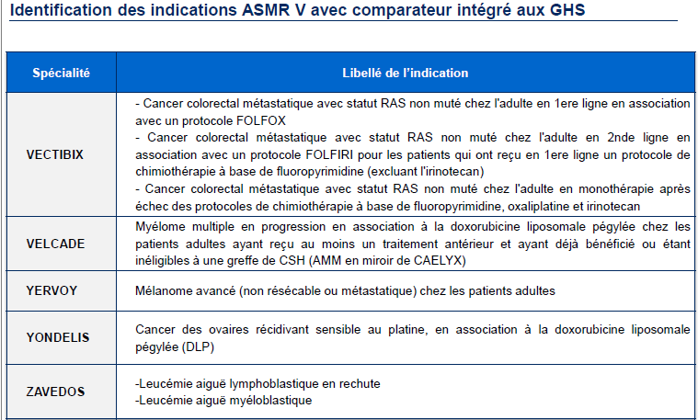

Slide 19
Liste en sus
Prescriptions hors AMM
Organisation à titre expérimental de la remontée nationale auprès de l’ANSM (et de la HAS pour les DMI) de cas de mésusage constatés et des éléments justificatifs du hors référentiel (hors AMM/ hors PTT ou hors indication de la LPP) - méthode
Contexte
Objectifs
Produits concernés
Mise en place à titre expérimental d’un circuit de remontées des prescriptions hors référentiel de médicament par les ARS via le réseau des OMEDIT vers les autorités sanitaires.
La mise en place de ce circuit répond à une recommandation de l’IGAS : relative à l’évaluation du dispositif de financement des médicaments de la liste en sus dans les établissements de santé (avril 2012).
Améliorer la connaissance, tant au plan national que régional, des cas de mésusage de médicaments et/ou de DMI et des éléments médicaux justifiant les prescriptions hors référentiels tels qu’objectivés lors des contrôles (travaux des sociétés savantes, publication de revues internationales à comité de lecture).
Etablir par l’ANSM des recommandations temporaires d’utilisation (RTU) après expertise de l’INCA.
Avastin®
Alimta®
Herceptin®
Mabthera® (dans les seules indications de cancérologie)
Erbitux®
Vectibix®
Tomudex®
Busilvex®

Slide 20
Liste en sus
Prescriptions hors AMM
Organisation à titre expérimental de la remontée nationale auprès de l’ANSM (et de la HAS pour les DMI) de cas de mésusage constatés et des éléments justificatifs du hors référentiel (hors AMM/ hors PTT ou hors indication de la LPP) - Résultats
Participation
18 OMEDIT sur 25 ont participé au recueil, représentant 19 régions sur 26. Ces régions représentent 88% de la population française (source : INSEE – estimation de la population fin 2013)
9 régions/OMEDIT ont exploité les données et réalisé une synthèse nationale pour les données hors AMM et hors PTT (Aquitaine, Bretagne/Pays de Loire, Centre, Franche-Comté, Haute-Normandie, Ile de France, Nord Pas de Calais, PACA-Corse, Rhône-Alpes)
Travail de synthèse et d'analyse organisé par organe, selon la classification suivante
Cancers digestifs
Cancers hématologiques
Carcinomes épidermoïdes de la tête et du cou
Cancers bronchiques et mésothéliomes pleuraux malins
Tumeurs cérébrales malignes (hors lymphomes cérébraux)
Lymphomes cérébraux
Cancers gynécologiques
Cancers urologiques et génitaux de l'homme
Cancers du sein et autres localisation
Transmission à l’INCa décembre 2014

Slide 21
Instruction 31 juillet 2015 relative à a mise en œuvre des dispositions rapprochant maitrise des dépenses des produits de santé des listes en sus et CBU
Dépenses nationales listes en sus 2014 :
4,6 milliards € (MO 2, 9 et DMI 1,7)
Dépenses PACA listes en sus 2014
< 400 millions € ( MO 250 et DMI 150)
Evolution régionale MO +3% et DMI +5%
(valeurs indicatives +1,5 et +6%)
VALEURS INDICATIVES POUR 2015
MO 3,5%
DMI 5,7%

Slide 22
Suivi et contrôle des pratiques de prescription des produits des listes en sus
Pilotage ARS
Ciblage des établissements OMéDIT
Contrôle ARS/DRSM sur conformité des prescriptions
+/- avenant CBU si constat de non-conformité ou évolution injustifiée des dépenses
Produits ciblés
Molécules : Bevacizumab, Eculizumab, Ipilimumab, Cabazitaxel, Pertuzumab, Trastuzumab emtansine
DMI : Stimulateurs cardiaques et stents coronaires
Mise en œuvre immédiate

Slide 23
La maîtrise des dépenses de produits de santé
Pour les produits de santé financés dans les GHS
Améliorer la pertinence de la prescription et l’optimisation du rapport efficacité-prix, en incitant les établissements à maîtriser le recours à certains médicaments de spécialité et à prescrire dans le répertoire des génériques et des biosimilaires

Slide 24
Pour les prescriptions de sortie exécutées en ville –PHEV
Une vieille histoire

Slide 25
RAPPELS
Une notion issue de la GDR
La Gestion Du Risque est un concept dérivé de l’assurance
Vise à maîtriser le profil du risque assuré
Enjeu financier ++++
Progression rapide

Slide 26
La gestion du risque
Gérer le risque pour un assureur revient à :
l’évaluer ;
le prévenir ;
le réduire, ou réduire ses conséquences financières ;
le tarifer à ses clients ;
transférer la partie du risque qui ne peut être supportée.
Même si l’Assurance maladie est bien définie dès 1945 comme un assureur santé, ses caractéristiques en font un assureur très particulier. Deux pratiques qui sont au cœur de la gestion du risque des autres assureurs lui sont totalement étrangères :
la tarification du risque – puisque ses recettes sont des prélèvements obligatoires
et le transfert du risque, la loi ne prévoyant pas de réassurance.

Slide 27
Fondement réglementaire
La loi HPST de 2009 a mis en place une coordination entre l’Assurance maladie et l’État au niveau national et au niveau régional.
Cette coordination doit permettre le développement de programmes régionaux de gestion du risque, coordonnés par les agences régionales de santé étendue à l’ensemble de l’offre de soins.
La loi de Financement de la Sécurité Sociale pour 2010 a instauré le principe d'une régulation de l'évolution des dépenses liées aux prescriptions hospitalières exécutées en ville. (PHEV)
Concernent tous les établissements Publics ou Privés
Pour les Médicaments
Pour les Produits et Prestations depuis 2012
Articles L. 162-30-2, R. 162-43 et suivants du CSS
Taux d’évolution révisé annuellement
Fixé à 3,2% pour 2015

Slide 28
PHMEV / PHEV définitions
PEHV : Prescriptions Hospitalières Exécutées en ville ( Transport, LPP, Médicaments)
PHMEV: Prescriptions Hospitalières de Médicaments Exécutées en Ville
• Prescriptions liées
– aux consultations externes
– aux urgences
– aux sorties d’hospitalisations

Slide 29
Un coup de booster
Le plan ONDAM

Slide 30
Le programme PHMEV : objectifs
Identifier les prescripteurs : saisie du numéro RPPS lors de la prescription, transmission de la donnée aux pharmaciens de ville et utilisation par les SI de l’Assurance Maladie (Groupe de travail ad hoc)
Engager une démarche contractuelle avec les établissements sur la maîtrise de l’évolution des dépenses et accompagner ces établissements

Slide 31
Le dispositif CAQOS Médicaments et LPP
L’instruction 2015 relative au dispositif CAQOS a été validée par le CNP le 13 mai 2015. Les axes prioritaires de cette année sont :
Evolution de la contractualisation (fixation des objectifs et suivi) ;
Changement de périmètre fixant le taux d’évolution des dépenses ;
Prise en compte d’un nouveau critère de ciblage permettant d’encourager le recours aux médicaments génériques dans les classes où c’est possible ;
Incitation à la prescription de médicaments bio similaires dans les classes où c’est possible ;
Développement d’objectifs qualitatifs (prescription en DCI, le recours aux logiciels d’aide à la prescription…)
Généralisation de l’identification du prescripteur par le numéro RPPS

Slide 32
Gestion du numéro RPPS
Plutôt respecté et bien géré par les logiciels d’aide à la prescription (LAP) pour les ordonnances de sortie d’hospitalisation
QUID des prescriptions issues des Consultations externes et des urgences ?
Médicaments:
Prescription dans le répertoire des génériques à hauteur de 39%
Fichier en cours de préparation:
Groupes de médicaments, organisés par classification ATC
Médicaments génériqués ou non
Biosimilaires (EPO, G-CSF)

Slide 33
Biosimilaires /Le marché actuel : produits et indications
Molecule
Indications principales
Epoetine alpha
Epoetine zeta
Traitement de l’anémie associée à une insuffisance rénale chronique
Traitement de l’anémie chez les patients traités par chimiothérapie
Réduction des besoins transfusionnels (ex : myélodysplasies)
Référent : Eprex®
Filgrastime
Traitement de la neutropénie (faible nombre de polynucléaires neutrophiles), par stimulation de la moelle osseuse pour augmenter le production de neutrophiles (neutropénies causées par une chimiothérapie ou une greffe de moelle osseuse notamment)
Référent : Neupogen®
Somatropine
Traitement des retards de croissance chez l’enfant (syndrome de Turner, insuffisance rénale chronique) et déficit en hormone de croissance de l’adulte
Référent : Genotonorm®
Infliximab (TNF-alpha)
Psoriasis
Maladie de Crohn
Spondylarthrite ankylosante
Rhumatisme psoriasique, polyarthrite rhumatoïde et rectocolite hémorragique
Référent : Remicade®
Notes:
33

Slide 34
Les futurs biosimilaires : les anticorps monoclonaux (MABs)
Molecule
Produit
Indications principales
Montant 2014*
Adalimumab (anti TNF-alpha)
Humira®
Polyarthrite rhumatoïde
Spondylarthrite ankylosante
Maladie de Crohn
Rectocolite hémorragique
307 M€
4 M€
Trastuzumab
Herceptin®
Cancer du sein (HER2+)
260 M€
Leucémie lymphoïde chronique
Lymphome folliculaire, lynphome diffus non hodgkinien
Polyarthrite rhumatoïde
Rituximab
Mabthera®
250 M€
Bevacizumab
Avastin®
Certains cancers métastatiques (cancer du colon)
Certains cancer du poumon, cancers du rein, glioblastome multiforme cérébral
358 M€
Ranibizumab
Lucentis®
Dégénérescence maculaire liée à l’âge (DMLA)
228 M€
Psoriasis
Maladie de Crohn
Spondylarthrite ankylosante
Rhumatisme psoriasique, polyarthrite rhumatoïde et rectocolite hémorragique
Infliximab
Remicade®
317 M€
*Source : en bleu SNIIRAM – extrapolation tous régimes, en rouge GERS chiffres d’affaires hôpital
Notes:
34

Slide 35
LPP
PHEV des LPP remboursés par l’Assurance Maladie Région PACA 2014
21 500 000 € pour les systèmes de perfusions actifs/passifs
17 000 000 € pour le traitement des affections de l’appareil respiratoire
8 500 000 € pour les pansements
2 040 000 € pour l’auto-traitement du diabète
Données Assurances maladie 2014

Slide 36
Liste des Produits et Prestations:
Pour être remboursés aux assurés sociaux, les dispositifs médicaux doivent être inscrits sur une liste des produits et prestations (LPP) fixée par arrêté des ministres chargés de la santé et de la sécurité sociale (article L.165-1 du CSS).
L'inscription est effectuée, soit par la description générique du produit, soit sous forme de marque ou de nom commercial. Cette liste concerne essentiellement les dispositifs médicaux à usage individuel, mais également les tissus, cellules et dérivés issus du corps humain ou les produits de nutrition orale et entérale.
La LPPR est divisée en quatre parties :
Titre I : Matériels et traitements à domicile, aliments diététiques, articles pour pansements
Titre II : Orthèses et prothèses externes (lunettes, appareils correcteurs de surdité, prothèses oculaires et faciales, chaussures orthopédiques, corsets, prothèses pour amputation, etc.)
Titre III : Dispositifs médicaux implantables (prothèses internes)
Titre IV : Véhicules pour personnes handicapées physiques

Slide 37
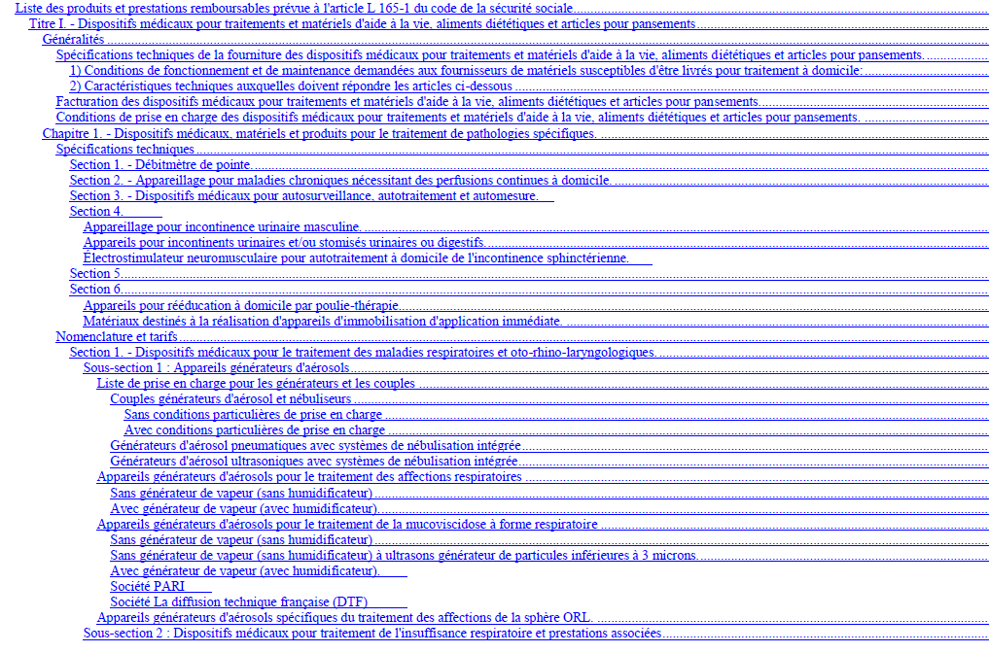

Slide 38
Code LPP | Libellé
1188684 | PRESSION POSITIVE CONTINUE POUR TRAITEMENT DE L'APNEE DU SOMMEIL
1160792 | NUT ORALE, ADULTE, MEL POLY HYPERPROT. HYPERENERG, >OU= 200 ET <OU= 250, B/4
1121332 | PERFUSION, SYSTEME ACTIF AMBULATOIRE, LOCATION POMPE PROGRAMMABLE, INSULINE
1332313 | BANDES EXTENSIBLES TISSEES OU TRICOTEES, 4 M A L'ETIRAGE ET LARGEUR 0,10 M
1241763 | LIT MEDICAL, LIT STANDARD, LOCATION HEBDOMADAIRE, LIT ET ACCESSOIRES
1120663 | PERFUSION, POMPE EXTERNE A INSULINE, CATHET ET CONSOM ASSOCIES, FORF JOURNALIER.
1130058 | PERFUSION, POMPE EXTERNE A INSULINE, PRESTATION JOURNALIERE
2223342 | MONTURE , > OU = 18 ANS
1186722 | AUTOCONTROLE DU SUCRE DANS LE SANG, 100 BANDELETTES, CAPTEURS OU ELECTRODES
2259966 | VERRE BLANC SIMPLE FOYER, >OU =18 ANS,CYLINDRE <OU= +4,00, SPHERE -6,00 A +6,00
2227038 | VERRE BLANC MULTIFOCAL OU PROGRESSIF, > OU = 18 ANS, SPHERE DE -8,00 A +8,00
1138077 | AUTOTRAIT., AIGUILLE STERILE NON REUTILISABLE POUR STYLO INJECTEUR, B/100
2203240 | VERRE BLANC SIMPLE FOYER, > OU = 18 ANS, SPHERE DE -6,00 A +6,00
1145692 | NUT ORALE, ADULTE, MEL POLY HYPERPROT. HYPERENERG, >OU= 300 ET <OU= 350, B/4
1166100 | AUTOCONTROLE, 200 LANCETTES POUR AUTOPIQUEUR NON REUTILISABLES STERILES
1105712 | TIRE-LAIT ELECTRIQUE REGLABLE A DEPRESSION, LOCATION HEBDOMADAIRE
1331911 | COMPRESSES DE GAZE HYDROPHILE, STERILES, > OU = 100CM2, 50 SACHETS X 2
2200393 | VERRE BLANC SIMPLE FOYER, <18 ANS, CYLINDRE <OU= +4,00, SPHERE DE -6,00 A +6,00
1196413 | PERFUSION, ACCESSOIRES NON REUTILISABLES DE REMPLISSAGE
1383530 | BANDES EXTENSIBLES TISSEES OU TRICOTEES, 4 M A L'ETIRAGE ET LARGEUR 0,07 M
2290396 | VERRE BLANC MULTIFOCAL OU PROGRESSIF, > OU = 18 ANS, SPHERE DE -4,00 A +4,00
1144238 | NUT ORALE, ADULTE, MEL POLY GLUCIDOPROT., >OU= 200 ET <OU= 250, B/4
1385663 | BANDES EXTENSIBLES TISSEES OU TRICOTEES, 4 M A L'ETIRAGE ET LARGEUR 0,05 M
1378031 | SPARADRAP NON ELASTIQUE, > OU = 2285CM2 & < 2500CM2
2140455 | ORTHESE PLANTAIRE, AU-DESSUS DU 37
1192007 | NUTRITION ENTERALE, ADULTE, MEL POLY HYPERPROT. HYPERENERG, 500 ML
1183333 | PERFUSION, SYSTEME ACTIF AMBULATOIRE, LOCATION POMPE PROGRAMMABLE, HORS INSULINE
2210546 | MONTURE , < 18 ANS
1298680 | VHP AVEC 1 ACCESSOIRE, LOCATION HEBDOMADAIRE, < OU = 52 SEMAINES
1185668 | PERFUSION, ACCESSOIRES POUR CHAMBRE A CATHETER IMPLANTABLE OU CATHETER CENTRAL
1196270 | VENTILATION ASSISTEE, < A 12 HEURES
1371030 | BANDES DE CREPE EN COTON, 4 M A L'ETIRAGE ET LARGEUR 10 CM
1146071 | NUTRITION ENTERALE, ADULTE, MEL POLY NORMOPROT. HYPERENERG, 500 ML
1326761 | COMPRESSES DE GAZE HYDROPHILE, STERILES, > OU = 56CM2 &< 100CM2, 10 SACHETS X 2
1182078 | PERFUSION, ACCESSOIRES A USAGE UNIQUE POUR POSE DE LA PERFUSION
1186923 | PERFUSION, APPAREIL STERILE NON REUTILISABLE
1199506 | PERFUSION,SYSTEME ACTIF,ACCESSOIRES USAGE UNIQUE POMPE AMBULATOIRE,HORS INSULINE
1164264 | NUTRITION ENTERALE, ADULTE, MEL POLY NORMOPROT. NORMOENERG, 500 ML
1296787 | CANNE METALLIQUE REGLABLE, AVEC APPUI ANTEBRACHIAL OU POIGNET EN T, A L'ACHAT
1353752 | COMPRESSES NON TISSEES STERILES, > OU = 100CM2, BOITE DE 50 SACHETS X 2

Slide 40
Qui peut écrire l’ordonnance de sortie pour la perfusion à domicile de Mme PRANE Dolie
HELP

